Slide 1

星载GNSS反射信号海面风速反演关键技术研究
学生姓名：谭承旦
指导教师：徐颖

Slide 2
目录
1
选题的背景及意义
2
国内外研究现状
3
课题主要研究内容、预期目标
拟采用的研究方法、技术路线、
实验方案及其可行性分析
4
5
已有研究基础与所需的研究条件
6
研究工作计划与进度安排

Slide 3
1 选题的背景及意义

Slide 4
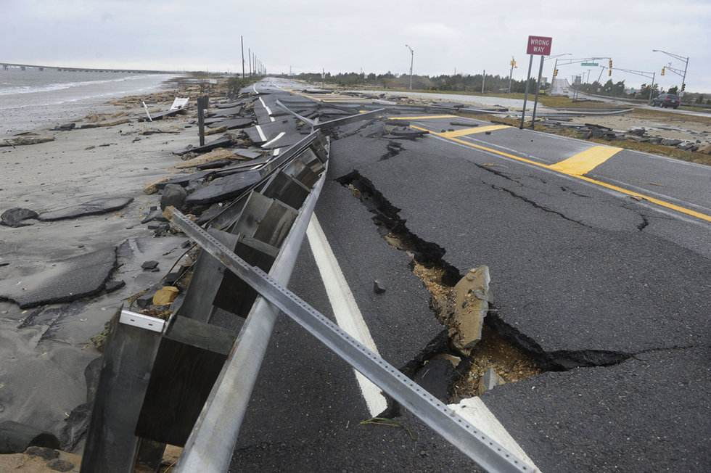
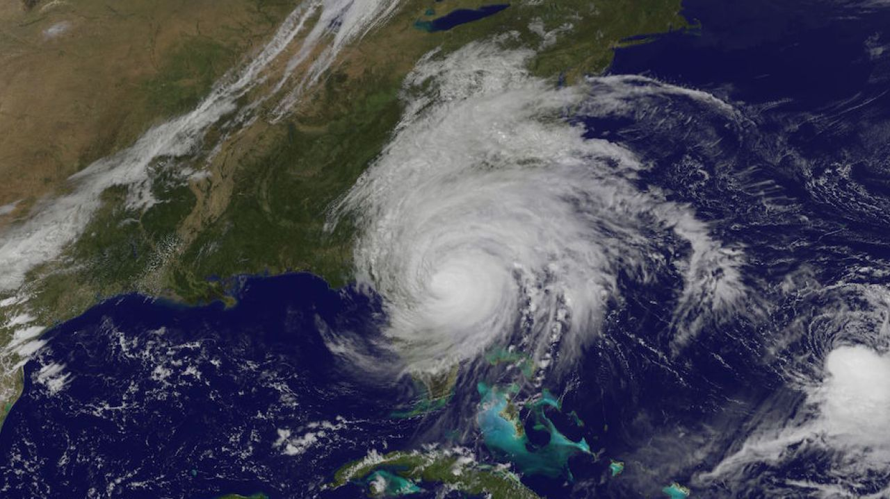
选题的背景及意义
飓风“桑迪”过后
飓风“马修”来袭
■ 在过去的20年里，全球飓风、旋风和风暴潮等风暴的发生次数从1457次增加到2043次，在2000年至2019年期间导致近20万人死亡，成为第二大致命的灾害。
■ 掌握实时的海况信息，可以对海啸、台风等恶劣天气进行提前预警，掌握全球气候变化动态。海面风速是人类活动的基础支撑信息。

Slide 5
选题的背景及意义
海面风速探测方式对比
接触式浮标 | 精度高；探测覆盖范围小，一般为近海海域
遥感卫星 | SAR: 全天候、高空间分辨率；易受斑点噪声影响、重访时间高。 辐射计：极高空间分辨率；夜晚无法工作、重访时间高。
星载GNSS-R | 覆盖范围广、重访时间低、全天候、低功耗、大量的信号源；空间分辨率低、易受斑点噪声影响。
■ 采用星载GNSS-R探测海面风速兼具覆盖范围广、重访时间低等优势。

Slide 6
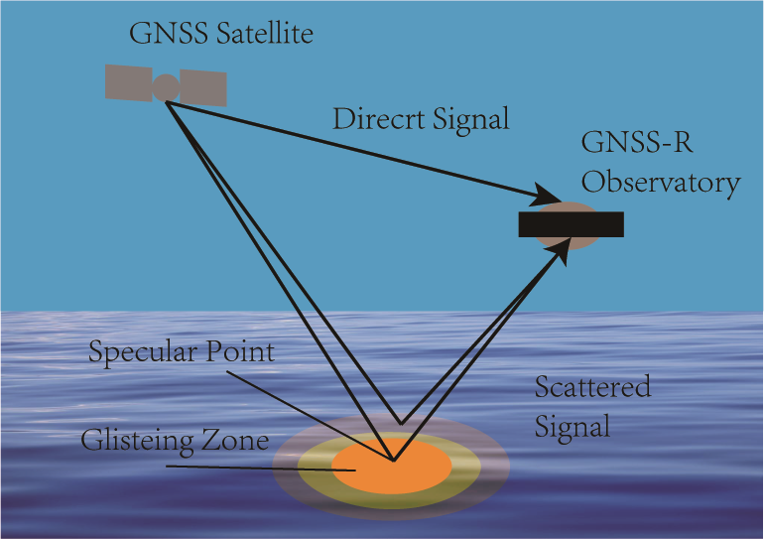
选题的背景及意义
GNSS-R 几何示意图

Slide 7
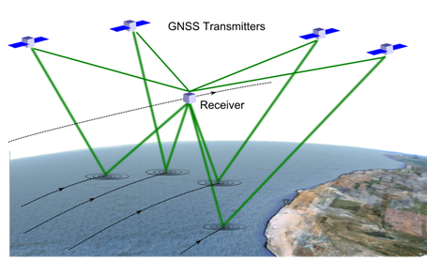
选题的背景及意义
目前已有的GNSS-R卫星大都只能接收GPS单系统反射数据，且仅有4个独立的反射通道。
本研究拟以高覆盖范围、低重访时间为目标，利用STK仿真工具设计更优的接收机反射通道数量与可兼容卫星导航系统的方案。

Slide 8
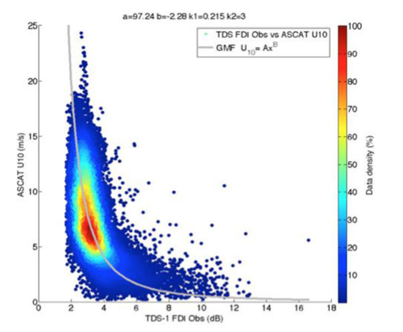
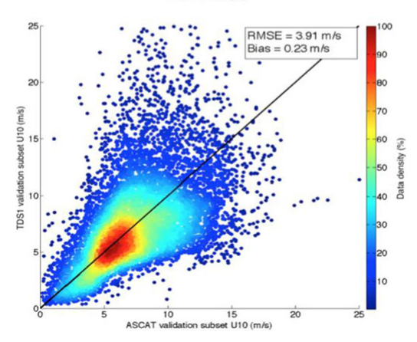
选题的背景及意义
常用的海面风速反演算法：DDMA算法
UNWIN M, JALES P, TYE J, et al. Spaceborne GNSS-reflectometry on TechDemoSat-1: Early mission operations and exploitation [J]. 2016, 9(10): 4525-39.

Slide 9
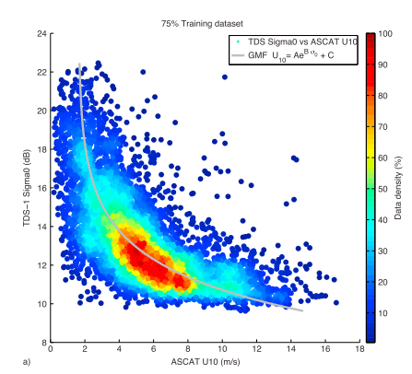
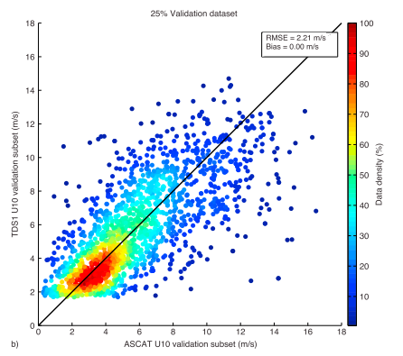
选题的背景及意义
常用的海面风速反演算法：NBRCS算法
FOTI G, GOMMENGINGER C, JALES P, et al. Spaceborne GNSS reflectometry for ocean winds: First results from the UK TechDemoSat‐1 mission [J]. 2015, 42(13): 5435-41.

Slide 10
选题的背景及意义
DDMA算法复杂度低、实时性强，但精度低。
NBRCS算法精度高，但需要更多的辅助信息，算法复杂度高，实时性弱。
本研究拟提出一种兼顾反演实时性与反演精度的海面风速反演算法。

Slide 11
2 国内外研究现状

Slide 12
国内外现状
国外研究现状
2003年，英国UK-DMC卫星利用搭载的GNSS—R设备成功获得了海面粗糙度等地球表面物理系数；
2014年，英国GNSS-R卫星(TDS-1) 发射，提供DDM数据产品，开启了星载反射测量的应用；
2016年底，NASA CYGNSS计划的8颗小卫星发射，在海面风场、土壤湿度、内陆水探测等方面取得了显著成果；
国内研究现状
我国GNSS-R技术经过10余年的发展，在海风反演、海面高度测量等方面取得了很大的进步，星载GNSS-R尚处于研究初期；
国内研究人员主要利用国外的数据如英国TDS-1卫星数据等对低纬度海面风速进行了反演；
2019年6月5日，中国航天科工集团有限公司成功部署了我国首个GNSS-R卫星任务捕风1号，在中低纬度地区获得了精度较高的风速反演结果。

Slide 13
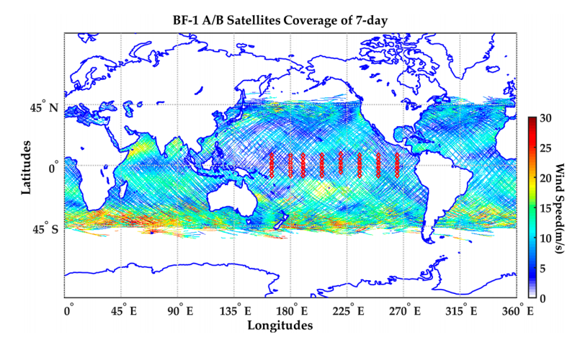
国内外现状
JING C, NIU X, DUAN C, et al. Sea Surface Wind Speed Retrieval from the First Chinese GNSS-R Mission: Technique and Preliminary Results [J]. 2019, 11(24): 3013.

Slide 14
3 课题主要研究内容、预期目标

Slide 15
主要研究内容
■ GNSS反射信号海面风速反演理论研究

Slide 16
主要研究内容
■ 基于STK的星载GNSS-R覆盖面积与重访时间的仿真研究
STK是由美国Analytical Graphics公司开发的支持航天任务全过程设计的工具软件。本研究拟以高覆盖范围、低重访时间为目标，模拟CYGNSS卫星平台，利用STK仿真工具设计更优的反射通道数量与可兼容的卫星导航系统方案。
■ 基于英国TDS-1开源DDM数据进行海面风速数反演算法优化
本研究拟对常用的风速反演算法进行比对分析，拟提出一种兼顾反演实时性与反演精度的海面风速反演算法，并采用TDS-1的DDM数据获得实时海面风速反演结果。

Slide 17
4 拟采用的研究方法、技术路线、实验方案及其可行性分析

Slide 18
研究方法
■ 理论模型分析
对GNSS-R几何模型、散射模型、海浪谱模型逐步分析，为海面风速反演提供理论支撑。
■ STK仿真分析
模拟CYGNSS卫星平台，对星载GNSS-R的全球实时覆盖面积、日覆盖面积、全球平均重访时间等进行仿真分析；
对中国海域地区的覆盖情况与重访时间进行单独分析；
探讨反射通道数量、可兼容的卫星导航系统数量对覆盖面积与重访时间的影响，为接收机设计提供参考。

Slide 19
研究方法
■ 经验模型法反演海面风速
本研究采用经验模型法实现风速反演的实现过程为：
设计数据质量控制器，判别污染严重的信号源并予以剔除
基于反射功率与噪声温度、天线增益密切关联，仅利用噪声温度、天线增益对反射信号功率进行修正
使用统计模型的方法分析反射信号功率的分布规律，计算反射信号功率的均值
采用经验模型法建立反射信号功率均值与海面风速的数学关系，进而实现海面风速的反演。

Slide 20
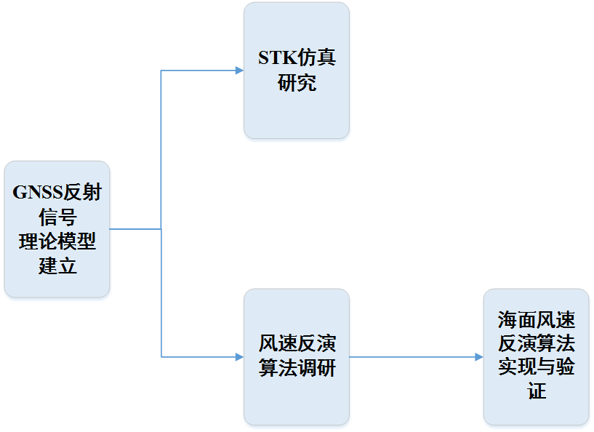
技术路线

Slide 21
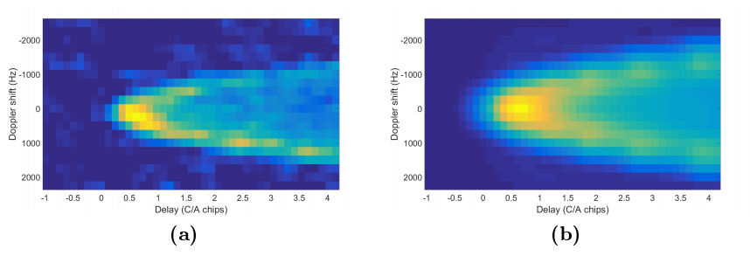
实验方案
■ GNSS反射信号理论模型验证方案
将通过理论模型获得的理论功率（DDM）与相同参数配置下的TDS-1实测DDM数据进行比对，验证理论模型的合理性
实测DDM数据
理论DDM值
Di Simone A, Park H, Riccio D, et al. Ocean target monitoring with improved revisit time using constellations of GNSS-R instruments[C]//2017 IEEE International Geoscience and Remote Sensing Symposium (IGARSS). IEEE, 2017: 4102-4105.

Slide 22
实验方案
■ STK仿真研究验证方案
以CYGNSS的8颗小卫星为研究案例，以现有配置（四个反射通道、仅支持GPS）获得的覆盖面积与重访时间为辅助验证信息。
■ 海面风速反演算法验证方案
将TDS-1卫星数据反演的海面风速与MetOp-A微波散射计的风速数据进行对比研究，其对比条件设定为两卫星探测区域经纬度差小于0.5度，探测时间差小于1小时。

Slide 23
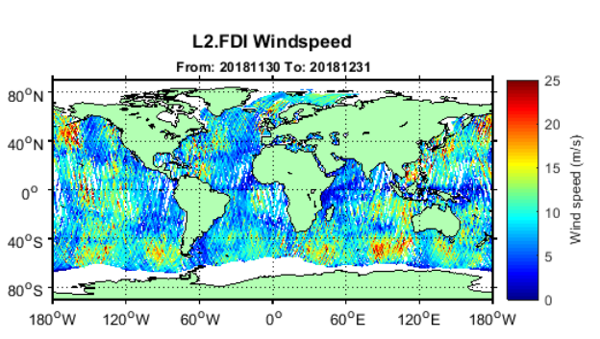
可行性分析
国内外已有相当一部分文献验证了星载GNSS-R技术用于风速反演的可行性；国外团队已将基于TDS-1 DDM数据反演的风速数据产品进行了公布。
http://merrbys.co.uk/l2-windspeed-monthly-maps

Slide 24
可行性分析
本人所在的实验室研制过一款GNSS-R接收机，并从岸基实验平台验证了其用于海面风速反演的可行性，本实验室具有一定的技术积累。
本人在对星载GNSS-R的学习过程总具有了一定的知识积累，对GNSS反射信号的理论知识与风速反演算法有了一定的认识，将支持本研究的开展。

Slide 25
5 已有研究基础与所需的研究条件

Slide 26
已有研究基础
作者本人所属的研究团队研制过GNSS-R接收机，并顺利开展了海面风速与浪高反演试验。
作者本人阅读了大量相关文献，掌握一定的理论基础；获得了TDS-1开源DDM数据集，并对数据集进行了初步解析；获得了MetOp-A微波散射计的同比验证风速数据，具有了支撑算法实现与验证的数据集。采用经验模型法获得了的初步反演结果，与散射计的风速相比，均方根误差为4.2m/s左右，后续将进一步改进风速反演算法，以获得更高的反演精度。

Slide 27
所需研究条件
计算机及相关仿真软件，用于算法设计与仿真
开源数据集，支撑算法的实现与验证

Slide 28
6 研究工作计划与进度安排

Slide 29
研究工作计划与进度安排
2020 年12月—2020年1月：GNSS反射信号理论模型的建立
2020 年1月 — 2020年4月：基于STK的星载GNSS-R平台覆盖面积与重访时间仿真
2021 年4月—2021年11月：星载GNSS-R风速反演算法实现及验证，拟撰写一篇学术论文并投稿
2021 年11月—2022年4月：撰写学位论文，准备毕业答辩

Slide 30

谢 谢！
中国科学院空天信息研究院
www.aircas.ac.cn

